Slide 1
Entrega 2
Damas Azules en Cancerología de Querétaro, I.A.P
TechVision
Raziel Hernández A01275036
Eber Hernández A01367291
Erick Avalos A01276004
Emmanuel Bautista A01705220

Slide 2
REQUERIMIENTOS FUNCIONALES
Usuario no registrado
Recepcionista
Doctor
Administrador
Requerimiento de la Organización
Iniciar sesión
Crear perfil de paciente
Modificar perfil de paciente
Eliminar perfil de paciente
Ver historial médico
Agendar citas
Diagnosticar pacientes
Crear rol
Eliminar rol
Asignar rol

Slide 3
Reglas de Negocio
Cada usuario del sistema debe registrar su nombre completo, numero de telefono, correo electronico y fotografía.
Solo los doctores pueden diagnosticar a un paciente.
Solo se puede tener un rol por usuario.
Una consulta médica no puede ser concluida sin especificar la fecha de su próxima consulta.
Los doctores no tienen acceso a la información de contacto de un paciente (correo electrónico, número de teléfono, domicilio).

Slide 4
Nivel Socioeconómico
Rol
Empleado
Paciente
Privilegio
Doctor
Servicio
Modelo Entidad - Relación

Slide 5
Requisitos no funcionales
Seguridad
Escalabilidad
Integridad de información
Interoperabilidad
Usabilidad
Desempeño
Disponibilidad/Confiabilidad
Privacidad

Slide 6
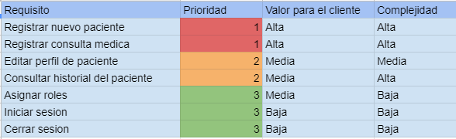
Prioridad de requisitos

Slide 7
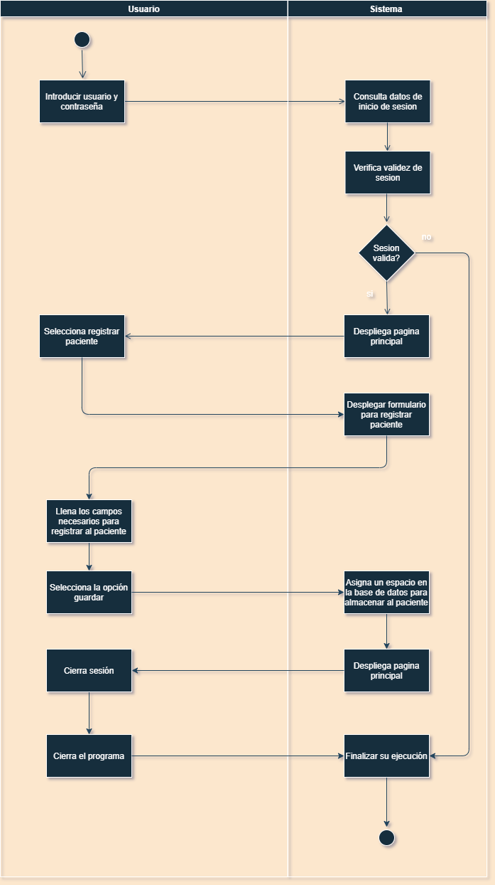
Diagrama de actividades

Slide 8
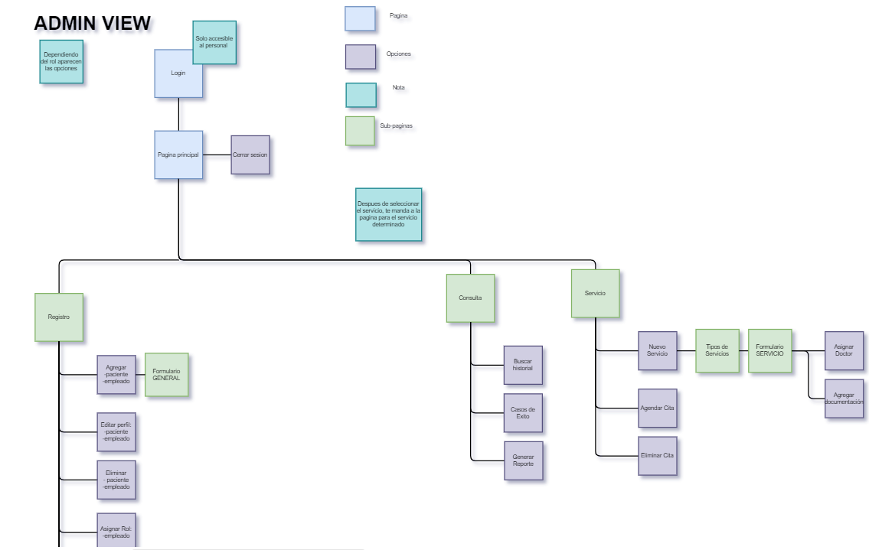
MAPA DE SITIO

Slide 9
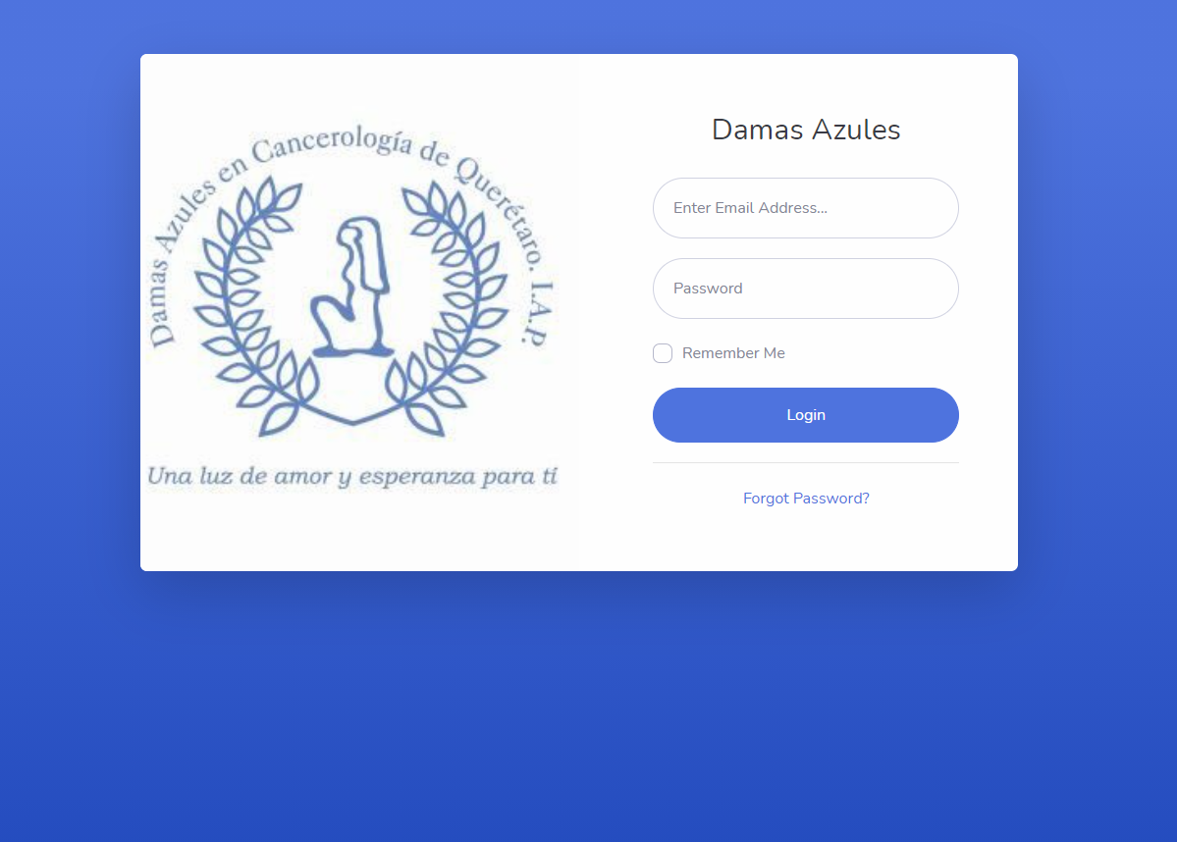

Slide 10
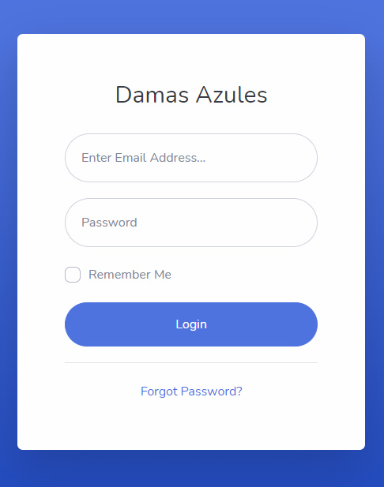

Slide 11
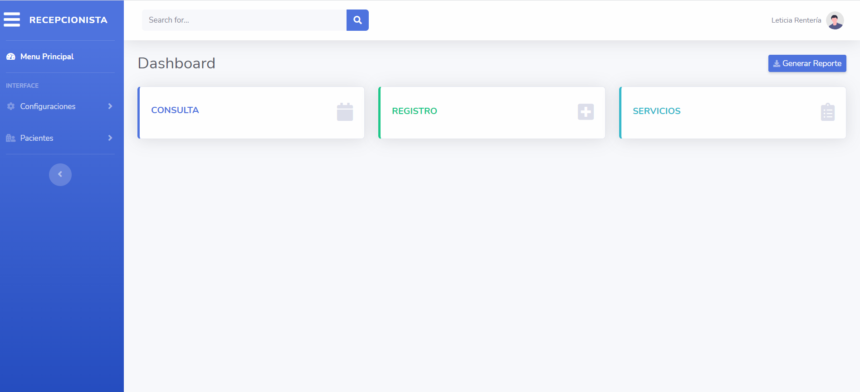

Slide 12
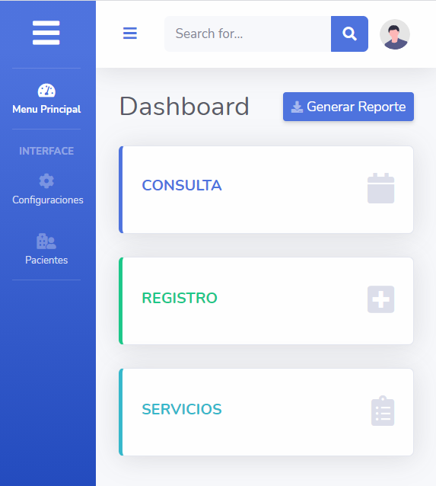

Slide 13
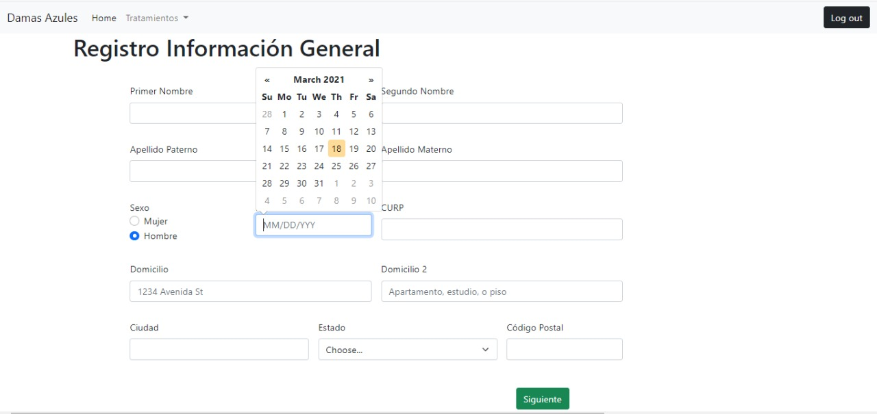

Slide 14
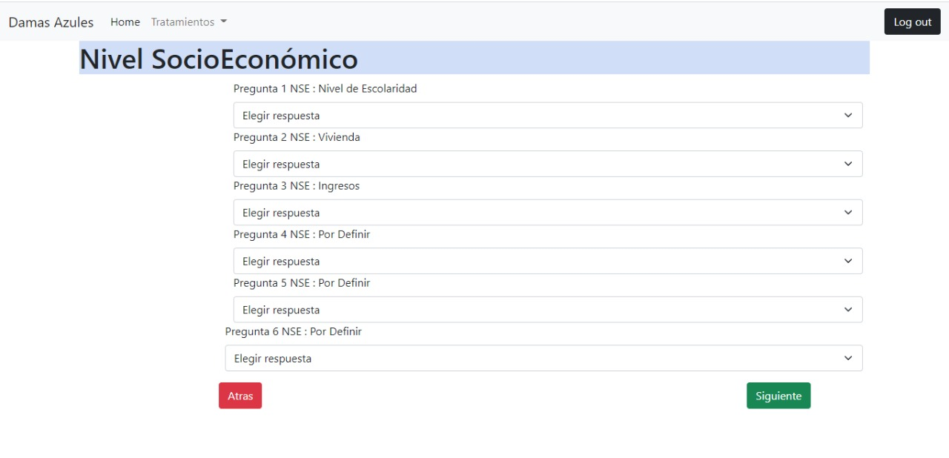

Slide 15
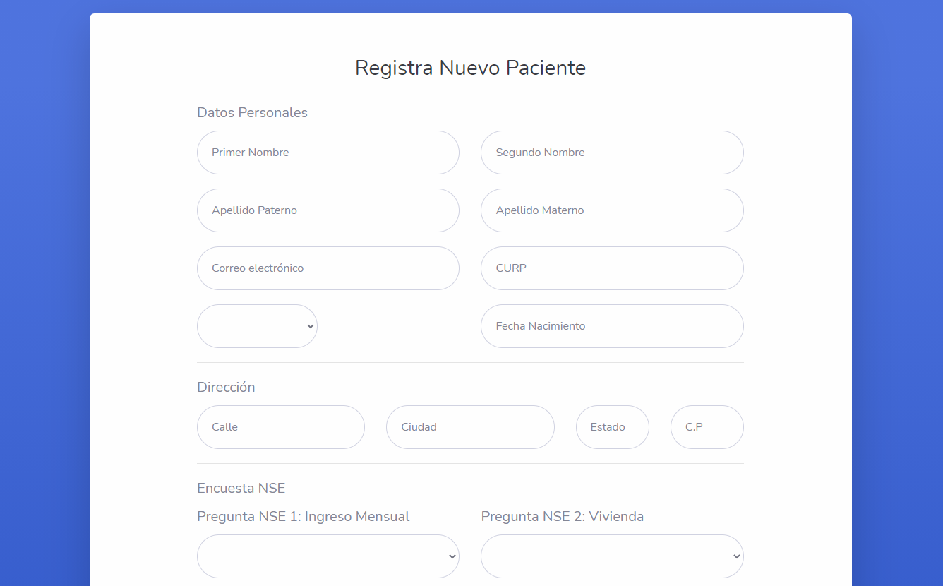

Slide 16
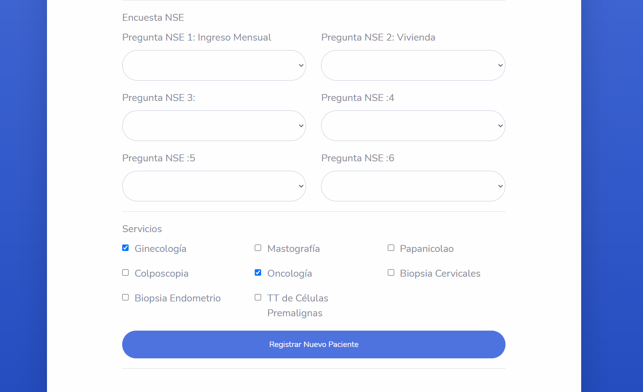

Slide 17
Plan de comunicación
Interesados primarios
Directora general de institucion Damas Azules - Norma Leticia Ruiz Luna:
Equipo TechVision - Raziel Hernandez, Eber Hernandez, Erick Avalos y Emmanuel Bautista
Interesados secundarios
Profesores - Eduardo Juarez y Ricardo Cortés
Empleados de Damas Azules
Doctores
Instituto Tecnológico y de Estudios Superiores de Monterrey

Slide 18
Plan de comunicación
Medios -
Whatsapp
Zoom
Correo electrónico
Slack

Slide 19
Reflexión
Trabajo en equipo
Colaboración con socio formador
Flexibilidad
Subestimamos tiempos y tareas
Siempre habia algun cambio a realizar

Slide 20
Reflexión
Moviéndonos hacia adelante
Tiempos
Comenzar a trabajar en cuanto antes

